Slide 1
Прием в организации дополнительного образования и в организации, осуществляющие спортивную подготовку в Московской области через РПГУ

Slide 2
ШАГ 1. Заходим на портал государственных и муниципальных услуг Московской области (РПГУ) uslugi.mosreg.ru

Slide 3
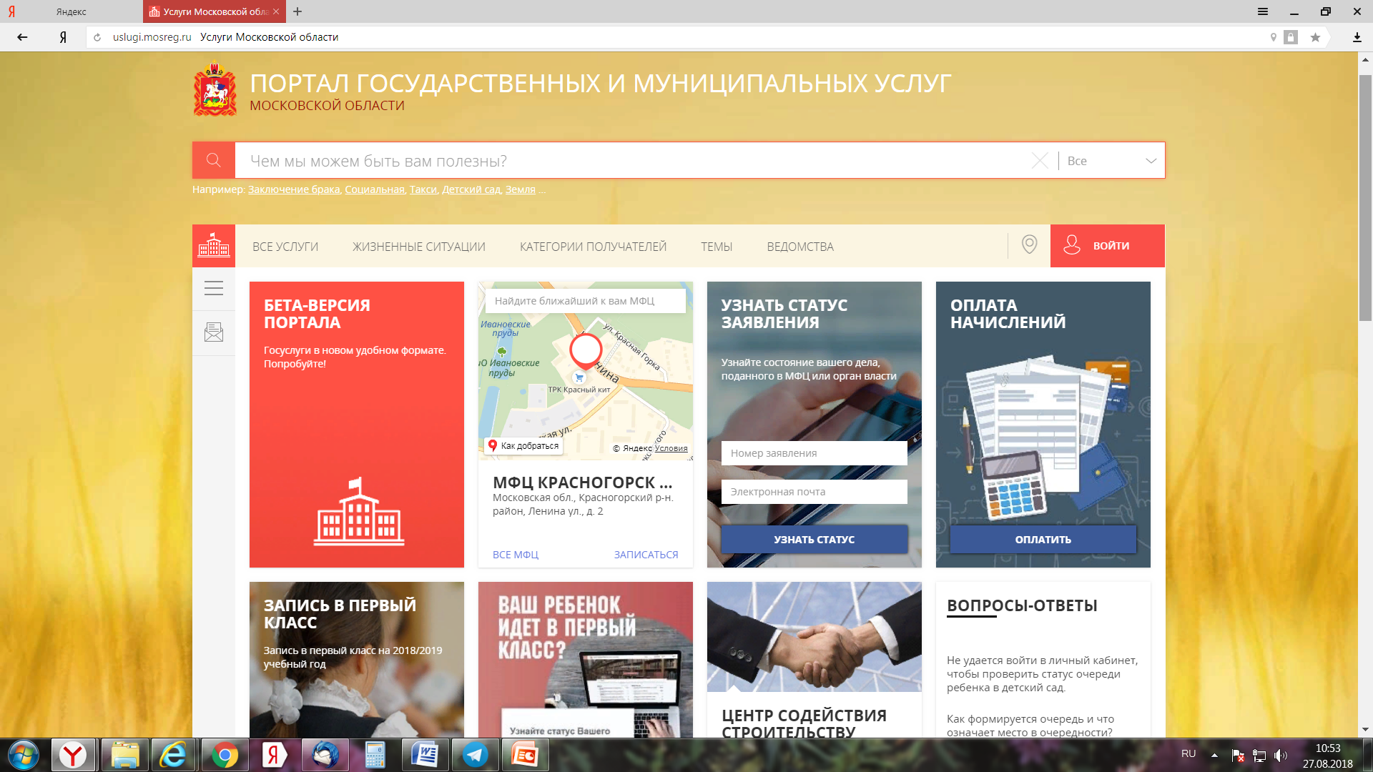

Slide 4
ШАГ 2. В строке поиска набираем краткое название услуги «Кружки и секции»

Slide 6
ШАГ 3. Открываем вкладку «Кружки и секции» и переходим к выбору организации

Slide 7
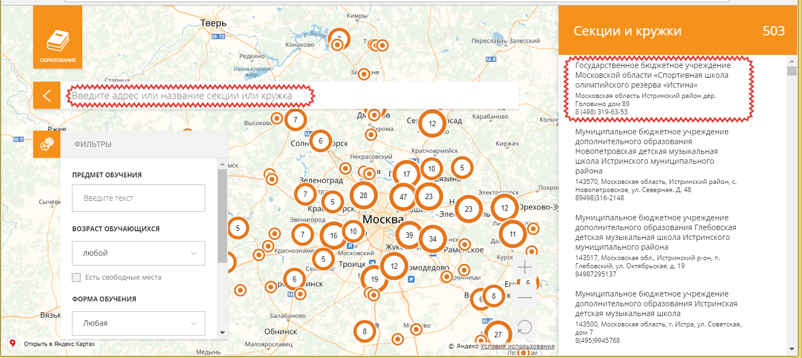
Notes:
Раздел «Кружки и секции» на РПГУ представляет собой интерактивную карту с отмеченными организациями. В правой колонке расположен список организаций, отображаемых в данный момент на карте. Для поиска организации в городе или районе необходимо ввести наименование в строку поиска или кликнуть на точку организации на карте.
<номер>

Slide 8
ШАГ 4. Открываем карточку выбранной организации

Slide 9
Notes:
В карточке организации опубликована основная информация об организации дополнительного образования, условиях приема, преподавателях и учебных группах организации. Заявление на зачисление в группу можно подать, воспользовавшись кнопкой «Подать заявление» в блоке «Программы обучения» карточки организации.
<номер>

Slide 10
ШАГ 5. Нажимаем кнопку
«Подать заявление»

Slide 11
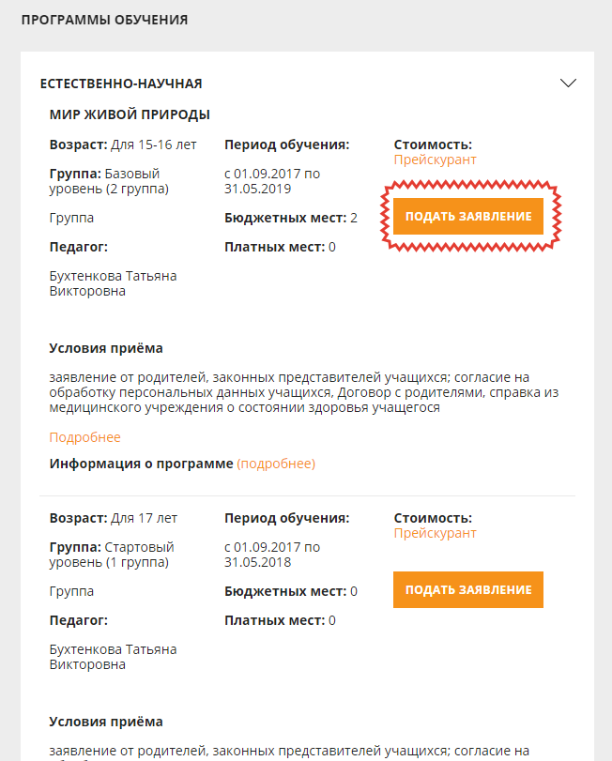
Notes:
<номер>

Slide 12
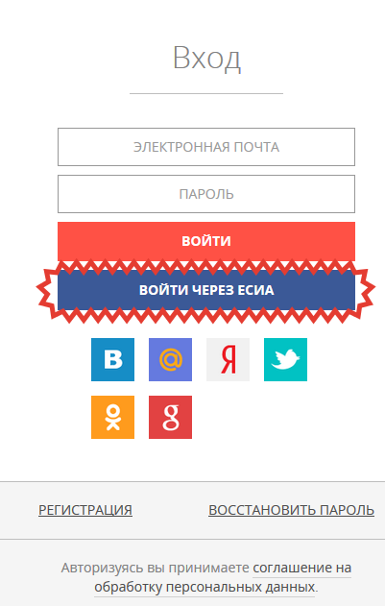
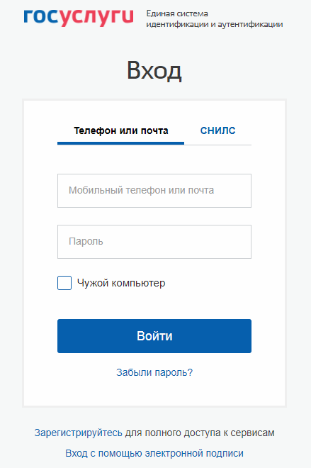
ВАЖНО: Заявление на зачисление в организацию дополнительного образования может подать только зарегистрированный пользователь федерального портала государственных услуг (https://www.gosuslugi.ru) (далее – Госуслуги). Учетная запись Госуслуг должна иметь статус «Подтвержденная».
Notes:
При нажатии кнопки «Подать заявление» осуществляется открытие окна авторизации портала. Для получения услуги необходимо нажать кнопку «Войти через ЕСИА» и в появившемся окне ввести данные учетной записи портала Госуслуг.
<номер>

Slide 13
ШАГ 6. Заполняем данные о заявителе

Slide 14
Notes:
После успешной авторизации окно закроется. Далее в карточке организации необходимо выбрать группу и снова нажать на кнопку «Подать заявление». Загрузится первая часть формы заявления на зачисление. В данной форме необходимо выбрать от чьего имени подается заявление: от имени кандидата на обучение (заявитель старшее 18 лет) или представителя кандидата (от лица родителя/законного представителя, если ребенку менее 18 лет).
<номер>

Slide 15
ШАГ 7. Заполняем все поля формы, прикрепляем скан-копии документов

Slide 16
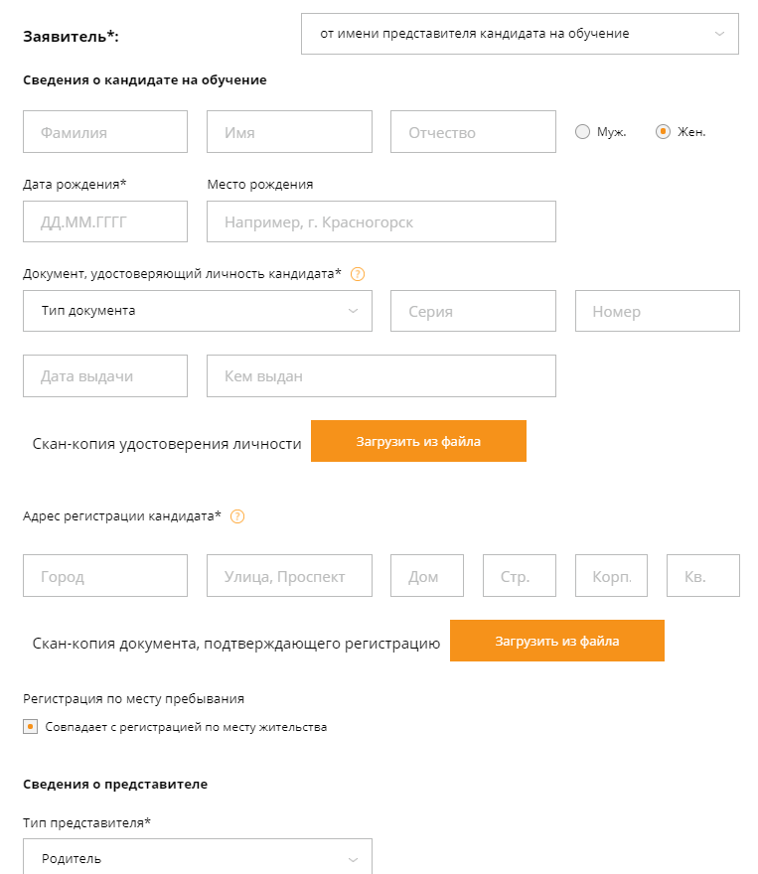
Notes:
Далее необходимо корректно заполнить все поля формы, прикрепить скан-копии документов кандидата и представителя кандидата и нажать на кнопку «Отправить»
<номер>

Slide 17
Notes:
По окончании процесса отправки вместо формы заявления появится сообщение «Заявление успешно отправлено», а на адрес электронной почты, указанный в заявлении, будет направлено письмо с подтверждением.
<номер>

